Slide 1
DISEÑO DE BLOQUES
COMPLETAMENTE AL AZAR

Slide 2
Diseño de Bloque completos al azar
Identificar las características generales y los usos que se le dan a los diseños en bloques.
Explicar la definición del diseño en bloques completo o al azar, así como su hipótesis, modelo estadístico y análisis de varianza.
Describir la selección y la aleatorización del diseño en cuadro latino y su diferencia con el diseño en cuadro grecolatino

Slide 3



Slide 4
Bloques completos al azar
Nuestro objetivo es tener comparaciones precisas entre los tratamientos bajo estudio. Utilizar bloques es una forma de reducir y controlar la varianza del error experimental para tener mayor precisión.
En el diseño completamente al azar se supone que las u.e. son relativamente homogéneas con respecto a factores que afectan la variable de respuesta. Sin embargo, algunas veces no tenemos disponibles suficiente número de u.e. homogéneas. Cualquier factor que afecte la variable de respuesta y que varíe entre u.e. aumentará la varianza del error experimental y disminuirá la precisión de las comparaciones

Slide 5
Bloques completos al azar
Factores como la edad y el peso de los animales, diferentes lotes de material, sexo de las personas y parcelas alejadas son ejemplos de variables externas a los tratamientos que pueden incrementar la variación entre las observaciones de la variable de respuesta.

Slide 6
Bloques al azar
Usar bloques estratifica a las u.e. en grupos homogéneos. Una buena elección del criterio de bloqueo resulta en menor variación entre las u.e. dentro de los bloques comparada con la variación entre u.e. de diferentes bloques. Generalmente los criterios de bloqueo son:
proximidad (parcelas vecinas)
características físicas (edad, peso, sexo)
tiempo
manejo de las u.e. en el experimento

Slide 7
Suponga que se tienen t tratamientos que se quieren comparar en bloques.
El diseño de bloques (completos) al azar implica que en cada bloque hay una sola observación de cada tratamiento. El orden en que se “corren” los tratamientos dentro de cada bloque es aleatorio (restricción en la aleatorización).

Slide 8
Diseño de Bloques completos al azar
En un diseño en bloques completos al azar (DBCA) se consideran tres fuentes de variabilidad: el factor de tratamientos, el factor de bloque y el error aleatorio, es decir. La palabra completo en el nombre del diseño se debe a que en cada bloque se prueban todos los tratamientos, o sea, los bloques están completos. La aleatorización se hace dentro de cada bloque; por lo tanto, no se realiza de manera total como en el diseño completamente al azar.
Los factores de bloqueo que aparecen en la práctica son: turno, lote, día, tipo de material, línea de producción, operador, máquina, método, etc. La imposibilidad de aleatorizar de bloque a bloque se aprecia clara mente cuando se bloquean factores como día o turno, ya que no tiene sentido pensar en seleccionar al azar el orden de los días o los turnos porque es imposible regresar el tiempo.

Slide 9
Bloques completos al azar

Slide 10

Modelo Estadístico
Se supone que los efectos de tratamientos y bloques son aditivos. La aditividad significa que no hay interacción entre tratamientos y bloques. Es decir, la relación entre los tratamientos es la misma en cada uno de los bloques

Slide 11
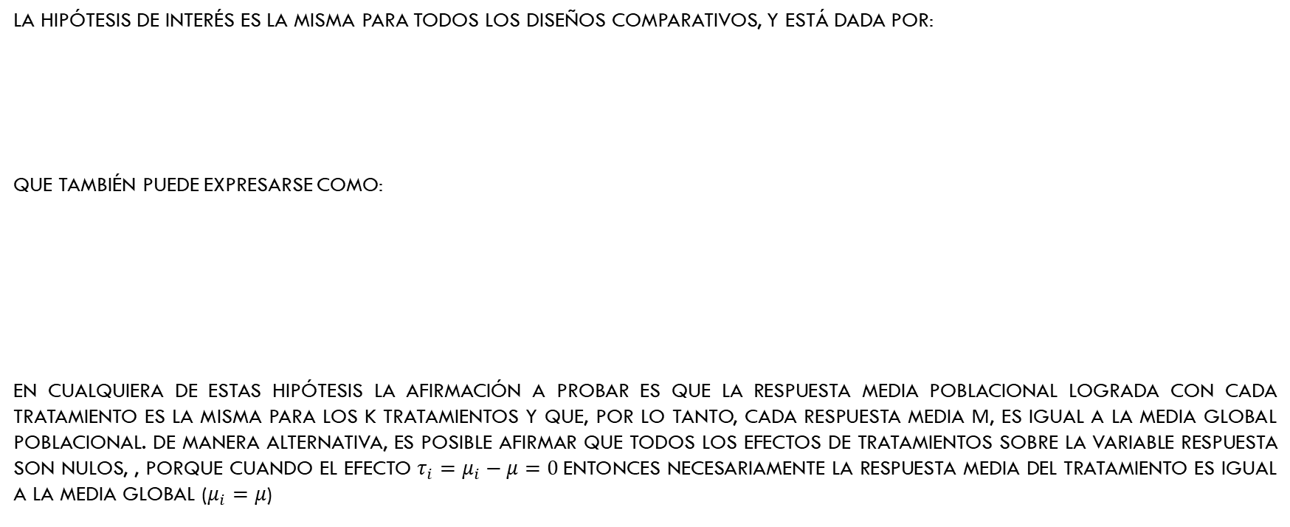
Hipótesis
La hipótesis de interés es la misma para todos los diseños comparativos, y está dada por:
Que también puede expresarse como:
En cualquiera de estas hipótesis la afirmación a probar es que la respuesta media poblacional lograda con cada tratamiento es la misma para los k tratamientos y que, por lo tanto, cada respuesta media µ, es igual a la media global poblacional. De manera alternativa, es posible afirmar que todos los efectos de tratamientos sobre la variable respuesta son nulos, , porque cuando el efecto $τ_{i}=μ_{i}−μ=0$entonces necesariamente la respuesta media del tratamiento es igual a la media global ($μ_{i}=μ$)

Slide 12
Análisis de Varianza
Las hipótesis se prueban con un análisis de varianza con dos criterios de clasificación, porque se controlan dos fuentes de variación: el factor de tratamientos y el factor de bloque. En la tabla se muestra el ANOVA para un DBCA

Slide 13
MEDIDAS DE VARIABILIDAD
Suma de Cuadrados Totales
Suma de Cuadrados de los Tratamientos
Suma de Cuadrados de Bloques
Suma de Cuadrados del Error

Slide 14
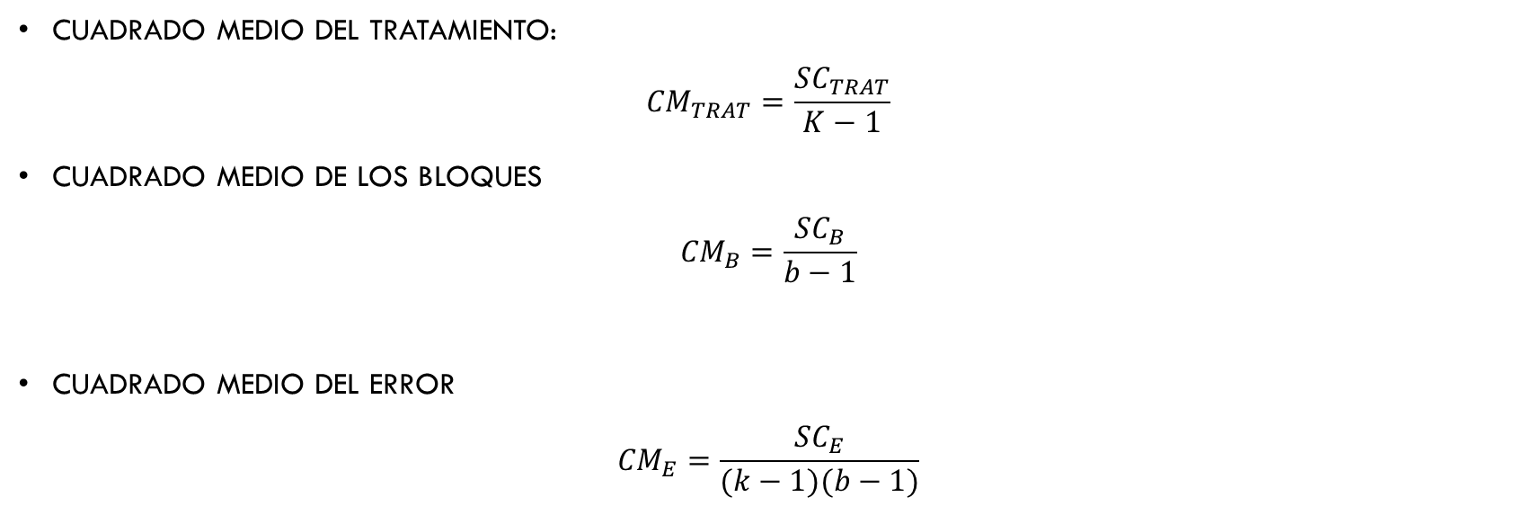
Cuadrados Medios
Cuadrado medio del tratamiento:
$${CM}_{TRAT}=\frac{{SC}_{TRAT}}{K−1}$$
Cuadrado medio de los bloques
$${CM}_{B}=\frac{{SC}_{B}}{b−1}$$
Cuadrado medio del error
$${CM}_{E}=\frac{{SC}_{E}}{(k−1)(b−1)}$$

Slide 15
Ejemplo
Comparación de cuatro métodos de ensamble. Ahora se va a controlar activamente en el experimento a los operadores que realizan el ensamble, lo que da lugar al diseño de bloque completos al azar
Recordemos que la variable respuesta son los minutos que realiza el ensamble

Slide 16
Para comparar los cuatro métodos de ensamble se plantean las siguientes hipótesis
Encontramos las sumas:

Slide 17
Suma de Cuadrados

Slide 18
ANOVA para un DBCA
P=0,03 < α=0,05, por lo que Se rechaza la hipótesis H0 de que el tiempo medio poblacional de los métodos son diferentes en cuanto al tiempo promedio que requiere. De la misma manera para operadores P=0,03 < α=0,05, el factor de bloques operadores también afecta, es decir, existen diferencias entre los operadores en cuanto al tiempo promedio

Slide 19
Ejercicio propuesto
Se realizó un experimento para estudiar el funcionamiento de cuatro diferentes detergentes quita manchas. Las lecturas de “blancura” (valor mayor=más limpio) se obtuvieron usando un aparato especial en tres diferentes tipos de manchas comunes. Hay diferencia significativa entre los detergentes?

